Slide 1

التهيئــة

Slide 2


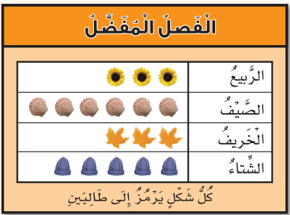




Slide 3



Slide 4


